Slide 1
REMALAB WMS
Telefon yenileme hattını tek bir sistemde yönetmek
Depo kabulünden müşteriye sevkiyata kadar cihazın geçtiği her adımı, her onarımı, her parça hareketini ve her testi kayda alan masaüstü uygulaması.
Depo · Test · Demontaj · Onarım · Sevkiyat

Slide 2
01
PROBLEM
Hattın belleği kâğıtta ve kafalardaydı
Bir cihaza kimin, hangi parçayı ne zaman taktığı; testten neden döndüğü; müşterinin neye onay verdiği — hepsi ayrı yerlerde tutuluyordu.
24
cihaz statüsü — kabulden sevkiyata
9
onarım statüsü — atamadan tamamlamaya
— Cihaz hangi aşamada, kimde bekliyor belirsiz
— Aynı parça iki kez talep edilebiliyor, stok tutmuyor
— Onarım sırası kişiye göre değişiyor; L1 ekibi bitmemiş bir ekranın üstünde çalışıyor
— Müşteri onayı gereken iş, onay alınmadan yapılabiliyor
— Test sonuçları cihazın geçmişine bağlanmıyor
7
onarım ekibi, sıralı çalışan
3
test noktası, PhoneCheck bağlı

Slide 3
02
MIMARI
Tek pencere, iki dünya
Kullanıcı tek bir masaüstü uygulaması görüyor. İçinde modern bir web arayüzü ile Python iş mantığı yan yana çalışıyor; ikisi QWebChannel köprüsüyle konuşuyor.
ARAYÜZ
React 19 + Vite + Tailwind
Qt WebEngine (Chromium) içinde açılan tek sayfalı uygulama. 63 dosya, ~33.500 satır. Ekranlar rol bazlı menülerle ayrılmış.
KÖPRÜ
QWebChannel
Arayüzdeki her api.xxx() çağrısı Python tarafında bir @Slot'a düşer ve JSON döner. Masaüstünde doğrudan, tarayıcıda WebSocket üzerinden.
İŞ MANTIĞI + VERİ
Python + PySide6 + SQLAlchemy
Bütün kurallar burada. core/web_bridge.py sistemin kalbi; uzak PostgreSQL sunucusuna SQLAlchemy ile bağlanır.
Neden önemli: kural arayüzde de var ama arayüz hiçbir zaman tek bekçi değil. Bir ekran atlanırsa ya da eski bir sürüm çalışırsa kural yine backend'de uygulanıyor.

Slide 4
03
CIHAZIN YOLCULUĞU
Statü akışı — kabulden sevkiyata
Her cihaz numaralı bir durum makinesinde ilerler. Geçişler serbest değil: hangi statüden hangisine gidilebileceği tanımlı (service_statu_map).
100
Ön bildirim
101
Depo kabulü
102
İlk teste aktarıldı
103
İlk test bekleniyor
104
İlk test tamamlandı
105
Planlama onayı
106
Onaya gönderilecek
107
Müşteri onayı bekleniyor
136
Onay / red alındı
109
Üretim aşamasında
138
Ara test bekleniyor
124
Son teste teslim
125
Son teste kabul
126
Depoya sevk
127
Müşteriye sevkiyat
134
RMA incelemesi
135
İade öncesi test
128
Serbest bırakıldı
Test başarısızsa cihaz geri döner: ara testten 138 → 109, son testten 125 → 109. İkisinde de L1/L2 onarımları yeniden teknisyene atanır.

Slide 5
04
ROLLER
Herkes yalnız kendi kapısını görür
Menü role göre açılır ve her statü geçişi yetkiye bağlı. Depocu onarım kapatamaz, teknisyen sevkiyat yapamaz.
SPA_P
Yedek Parça Personeli
Kayıt kabul 100→101, ilk teste aktarma 101→102, müşteriye sevk 126→127.
QAC
Test Personeli
İlk teste kabul 102→103, üretime teslim 103→104, son teste kabul 124→125, sonuç 125→126/109.
TEC_DISMANTLE
Demontaj Teknisyeni
Teknik departmana kabul 104→105, onarım planı, Üretime Aktar kararı, onaya gönderme 105→106.
ÜRETİM
Üretim Teknisyeni
Üretim kaydını görüntüleme, teknisyen atama, parça teslim alma, onarımı tamamlama.
HAVUZ
Onarım Havuzu
Batarya · Kamera · Ekran · Kasa · L1 · L2 · L3 — her ekibin kendi iş listesi.
MNG / AS
Ara Test & Yönetim
Ara test 138→124, müşteri onayı, fiyat matrisleri, departman ve kullanıcı yönetimi.

Slide 6
05
VERI MODELI
Onarım nedir? Satır değil, grup.
repair_records tablosunda her satır bir PARÇADIR. Bir ONARIM ise aynı cihaz + aynı görev grubu altındaki TÜM satırlardır.
ÖRNEK — BİR CİHAZ
— Teknisyen ataması grubun hepsini birden atar
— Tamamlama da grubun hepsini birden kapatır
— Yeniden açma tam tersi yönde çalışır: kapalı satırları açar
— Bir satır bile engelliyse hiçbiri işlenmez — yarım kapanmış onarım oluşamaz
GRUP
PARÇA
DURUM
DISPLAY
LCD
1002
BATTERY
Battery
1002
BATTERY
Battery Flex
1002
CASE
Back Cover
1001
L1REPAIR
Receiver
1004
Batarya onarımı iki satır, ikisi birlikte kapandı. L1 bekliyor çünkü Kasa hâlâ açık.
Bu ayrım sistemin en kritik detayı. Tamamlama tek satırı kapattığı sürece cihaz "bitti" görünüyor ama alt seviye onarım sonsuza kadar bekliyordu.

Slide 7
06
ONARIM STATÜLERI
Bir onarımın geçebileceği dokuz durum
KOD
ANLAMI
NE ZAMAN OLUŞUR
1000
Teknisyene Atanacak
Onarım açıldı, havuzda bekliyor. Henüz kimseye atanmamış.
1001
Teknisyen Atandı
İş bir teknisyende. Parça teslimi ve tamamlama bu durumda yapılır.
1002
Onarım Tamamlandı
Bütün şartlar sağlandı ve iş kapandı. closed_at yazılır.
1003
Onarım İptal Edildi
İş yapılmayacak. Kural motorlarında hiç sayılmaz.
1004
Sırada Bekliyor
Kendinden yüksek seviyeli onarım açık. Teknisyen atanabilir; parça teslimi ve tamamlama kapalı.
1005
Müşteri Onayı Bekliyor
İş, müşteri onayı olmadan yapılamaz.
1006
Onarım Testi Bekleniyor
Kamera / L3 / Ekran / Kasa tamamlanınca doğrudan 1002 olmaz — önce bitiş testi.
1007
Onarım Testi Başarısız
Bitiş testinden döndü, yeniden çalışılacak.
1008
Parça Bekleniyor
Depoda parça yok, iş parça gelene kadar duruyor.

Slide 8
07
SEVIYELENDIRME
Onarımlar rastgele değil, sırayla yapılır
Sıra mission_groups.order_number ile tanımlı: BÜYÜK olan önce, EŞİT olanlar paralel. Sırası gelmeyen onarım 1004 ile beklemeye alınır, üst seviye kapanınca kendiliğinden açılır.
99
RMA Kontrol ve Onarımı
Her şeyden önce gelir
1. sıra
9
L3 Onarımı
Anakart / mikro lehim seviyesi
2. sıra
7
Batarya · Kamera · Kasa · Ekran
Dördü aynı seviyede — birbirini beklemez, paralel çalışır
3. sıra
6
L1 / L2 Onarımı
En son. Bittiğinde cihaz kendiliğinden Ara Test'e geçer
4. sıra
—
Demontaj · Test
Sıra numarası yok: ne bekletir ne bekletilir, her zaman görünür
sırasız

Slide 9
08
KURAL MOTORU
Sistem yanlış parça kombinasyonuna izin vermiyor
Bazı parçalar aynı cihazda birlikte olamaz — LCD komple ekran modülüdür, ön cam ve arka aydınlatma zaten onun içinde gelir. Kural cihaz genelinde çalışır.
ÇAKIŞAN İKİLİLER
"YALNIZCA BİR TANE" GRUPLARI
— LCD ↔ Front Glass · Front Bezel · Backlight · Touch Glass
— Touch Glass ↔ Front Glass with POL
— Front Glass ↔ Front Glass with POL
— Main Camera ↔ 5x · 1x · 0,5x objektifler
— Back Cover ↔ Middle Frame · Back Glass
— Front Camera / _Y ↔ Front Camera_R
— Batarya flexi — Battery / Cracked / Diag / Ti arasından bir tane
— Kombo flexler — On-Off · Volume Key · Receiver · Flash · NFC ve "+" ile paketlenmiş hâlleri
Ayrıca: aynı parça iki kez eklenemez, tamamlanmış onarıma parça eklenemez, iptal edilen parça yeniden eklenebilir.
Kural hem ekleme hem düzenleme yolunda uygulanıyor. Ekranda çakışan parçalar listede üstü çizili ve sebebi yazılı görünür — kullanıcı reddedilecek bir istek göndermez.

Slide 10
09
TAMAMLAMA ŞARTLARI
Bir onarım hangi durumda kapanabilir?
Dört şart tek bir yerde toplandı. Aynı kuralı hem normal ekran hem hızlı bitiş ekranı çağırır — kural iki yere yazılırsa zamanla ayrışır.
ŞART 1
Teknisyen atanmış olmalı
Kimin yaptığı bilinmeyen iş kapanamaz.
ŞART 2
Parça depodan çıkmış olmalı
Stok takipli parçada "Stoktan Çıktı" şartı aranır; takipsizde aranmaz.
ŞART 3
Müşteri onayı alınmış olmalı
Onay gerektiren akışlarda cihaz 106/107/136'da park ederken kapatılamaz.
ŞART 4
Sırası gelmiş olmalı
Kendinden yüksek seviyede açık onarım varken kapanmaz. Parçasız kayıt sayılmaz.
Otomatik geçişler: son onarım kapandığında cihaz kendiliğinden 109 → 138 Ara Test'e geçer. İçine parça girilmemiş DGD işçilik satırı da diğer işler bitince otomatik tamamlanır.

Slide 11
10
TEST ZINCIRI
PhoneCheck entegrasyonu ve üç test noktası
Test verisi elle girilmiyor — IMEI okutulduğunda PhoneCheck API'sinden çekilip cihazın geçmişine yazılıyor.
CİHAZ PHONECHECK'TE BULUNAMAZSA
Test verisi elle doldurulur ama gerekçe ZORUNLUDUR — kayıt "elle girildi" olarak işaretlenir, denetlenebilir kalır.
VERİ EKSİK GELİRSE
PhoneCheck cihazı bulup bazı alanları boş dönerse, gelenler dolu gelir, yalnız eksikler sorulur. Var olan kayıt tamamlanır — yeni deneme açılmaz, 10 hak boşuna tükenmez.
— Giriş Testi 103→104 — cihazı üretime taşıyan test
— Ara Test 138→124 / 138→109
— Son Test 125→126 / 125→109
— Onarım Bitiş Testi — Kamera / L3 / Ekran / Kasa için ayrı adım
Her test adımında en fazla 10 başarısız deneme hakkı var; hak dolunca sistem yeni denemeyi reddeder. Başarısızlar "1. Başarısız … (1/10)" diye numaralanır.

Slide 12
11
FIYAT VE ONAY
Onay kararını sistem veriyor
Demontaj teknisyeni onarım planını kurar ve Üretime Aktar der. Sistem o anda parça fiyatları toplamını müşterinin hedef fiyat limiti ile karşılaştırır.
LİMİT İÇİNDE
Doğrudan üretime
Cihaz 105 → 109 geçer, iş başlar. Müşteriye sorulmaz.
LİMİT AŞILDI
Müşteri onayına
Cihaz 105 → 106 gider. Buton "Müşteri Onayı Al"a döner ve basıldığında barkodlar da basılır.
SONRADAN EKLENEN İŞ
Karar yeniden verilir
Üretimdeki cihaza yeni onarım eklenirse cihaz karar aşamasına geri çekilir ve toplam yeniden değerlendirilir.
Fiyat kaynakları: Müşteri Fiyat Matrisi (parça birim fiyatı) · Müşteri Hedef Fiyat Matrisi (cihaz başına üst limit) · Müşteri İşçilik Fiyatı Matrisi · seviye bazlı işçilik.

Slide 13
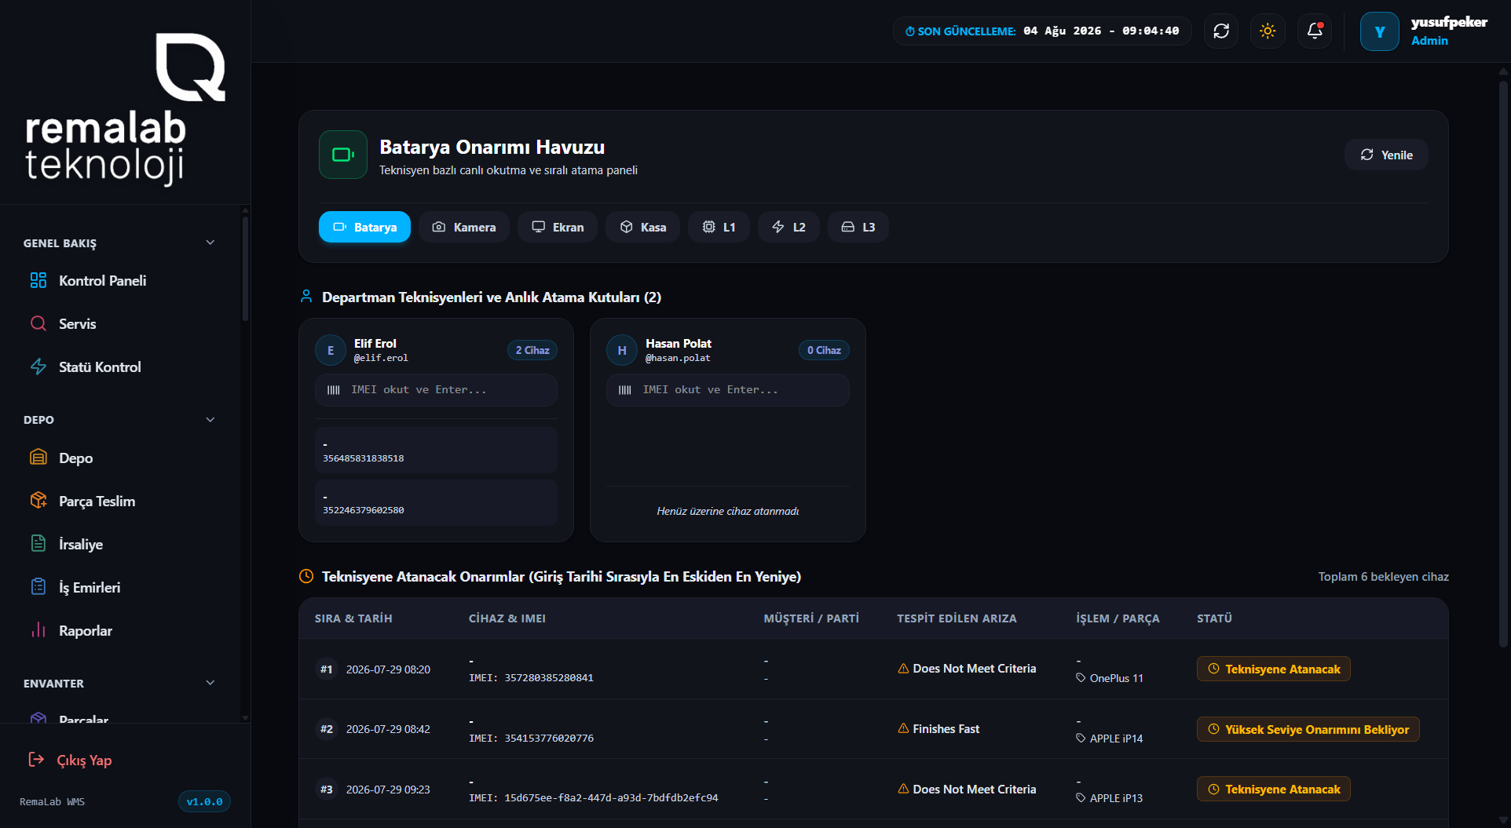
12
DEPO
Parça, teslim edilmeden onarım kapanmıyor
— Depo → Parça Teslim ekranı: teknisyene çıkan her parça kaydedilir
— Sırası gelmemiş onarımın parçası teslim edilemez — ekranda "Sırada Bekliyor, önce şu onarım" görünür
— Reçete (Product BOM) cihazın modeline göre gösterilecek parçaları belirler
— Stok hareketleri, irsaliye ve iş emirleri aynı veriden beslenir
— DGD işçilik kalemi gerçek stok değildir — depo çıkışı yapılmaz
Onarım Havuzu — ekibin kendi iş listesi

Slide 14
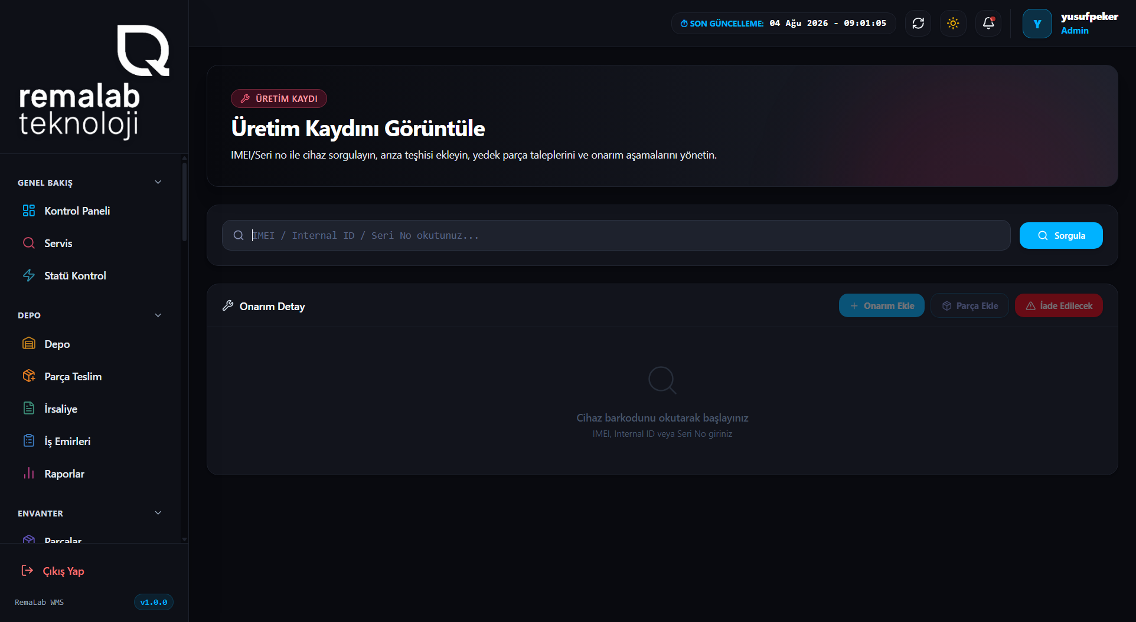
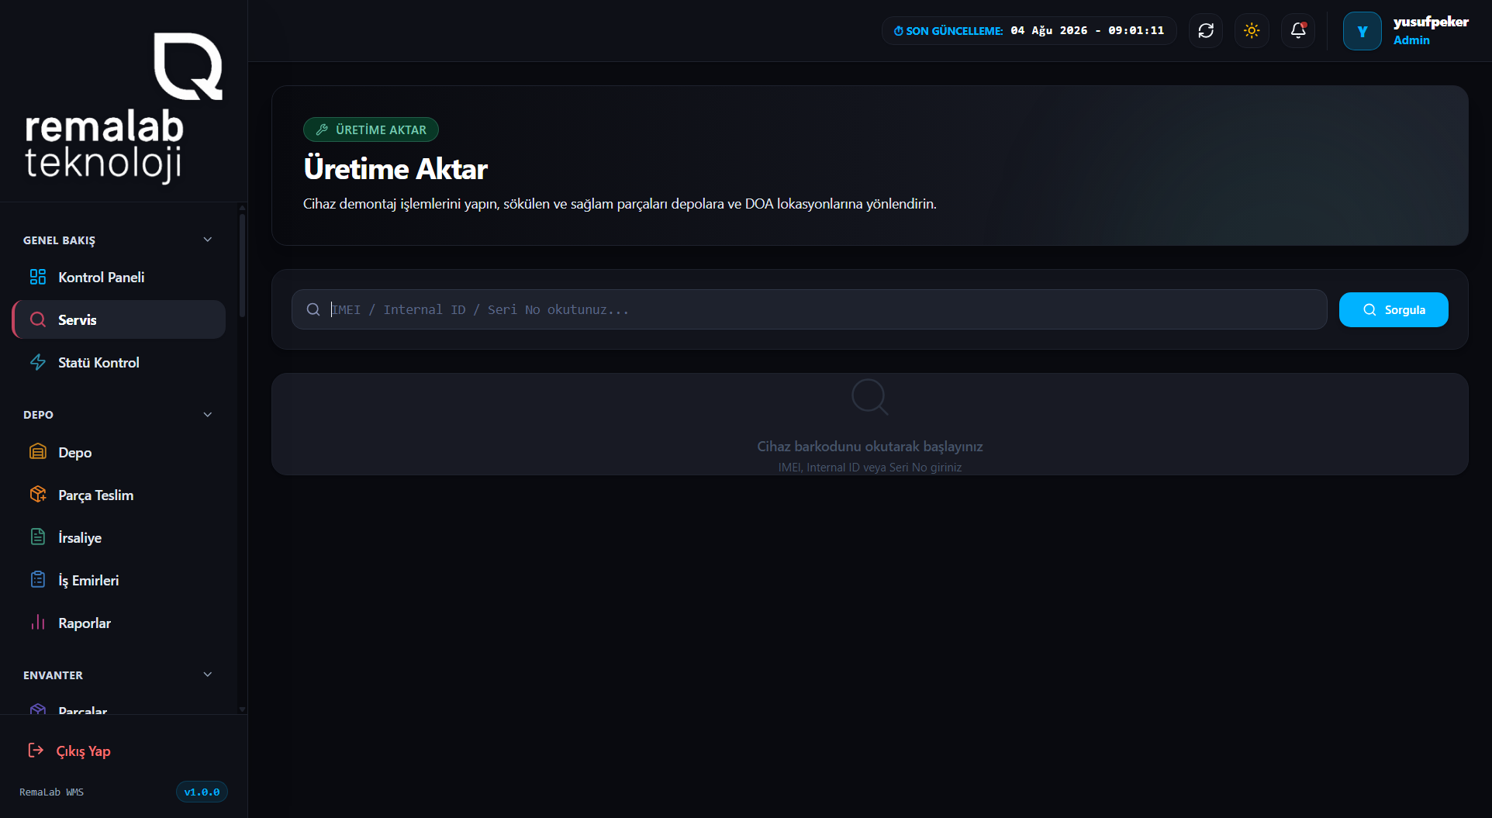
13
EKRANLAR
Sahada kullanılan arayüz
Üretim Kaydını Görüntüle — onarım grupları, parçalar, statüler
Üretime Aktar — onarım planı ve karar

Slide 15
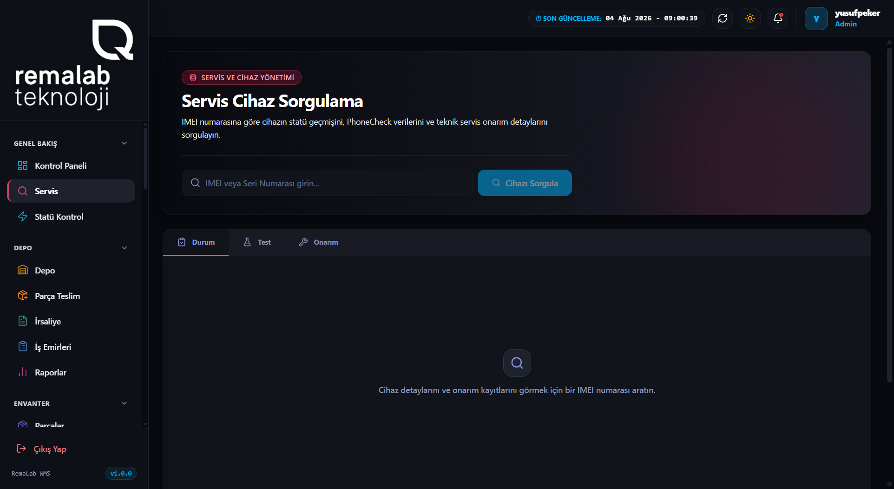
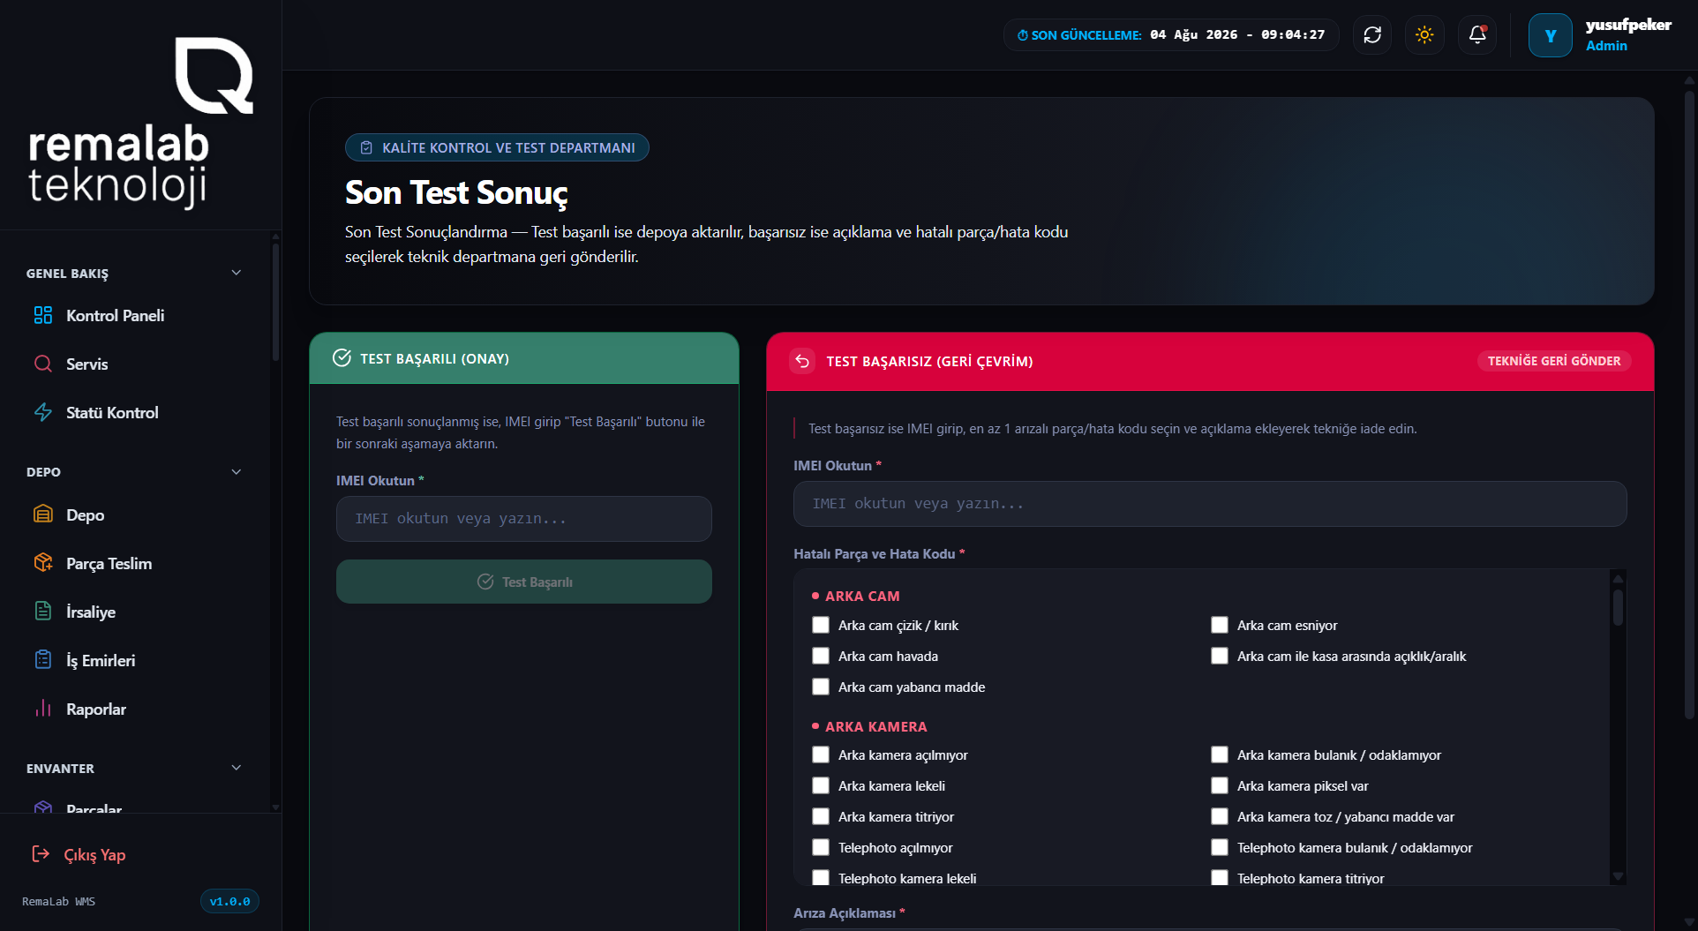
13
EKRANLAR
Sorgulama ve test ekranları
Cihaz Sorgulama — statü geçmişi, testler, onarımlar
Son Test Sonuç — başarılıysa etiket basımı

Slide 16
14
ETIKET VE BARKOD
Etiket tasarımı koda gömülü değil
Şablonlar veritabanında tutulur ve Etiket Tasarımı ekranından düzenlenir. Üç tür etiket var: parça, üretime teslim, cihaz.
ÜRETİME TESLİM ETİKETİ
— Barkod gerçek Code 39 yazı tipiyle basılır; yazı tipi hazır olmadan basım yapılmaz
— Başlangıç/bitiş işareti parantez — yıldız kaldırıldı
— DYMO 99014 (54×101 mm) için tam sayfa modu, kenar payı, "tek sayfaya sığdır" ölçümü
— Yazdır'a basınca pencere iş bitince kendi kapanır; aynı etiket iki kez basılamaz
— Demontaj'da "Üretime Aktar" ve "Müşteri Onayı Al" barkodları otomatik basar
( 3 5 8 1 2 0 )
IMEI · Model · Parti · Açıklama · Lokasyon · Referans
Form eksiksiz dolmadan yazdırılamaz.

Slide 17
15
BU DÖNEMDE EKLENENLER
Kurallar sisteme yerleşti
SEVİYELENDİRME
RMA → L3 → Batarya/Kamera/Kasa/Ekran → L1/L2 sırası kuruldu. Sırası gelmeyen iş 1004 ile bekletiliyor.
GRUP SEVİYESİNDE İŞLEM
Tamamlama artık tek parça satırını değil onarımın tamamını kapatıyor.
OTOMATİK ARA TEST
Son onarım kapanınca cihaz 109 → 138 kendiliğinden geçiyor; ayrı buton kaldırıldı.
PARÇA ÇAKIŞMA KURALLARI
11 kural, 185 parça kategorisinin tamamında sınandı. Backend ve arayüz aynı sonucu veriyor.
TEST DÖNÜŞÜ
Ara/son testten dönen cihazda yalnız L1/L2 teknisyene geri atanıyor.
TEK FORM
Test verisi ve barkod bilgileri tek formda toplandı; eksik alan varken kaydedilemiyor.
AÇIK İŞ SAYACI
Teknisyenin açık iş sayısı onarım bazında sayılıyor ve iş bitince düşüyor.
KAPANIŞ ZAMANI
closed_at eklendi; statü geçmişinde işin gerçekten kapandığı an görünüyor.
CİHAZ İADE İZİ
İade prosedürü statü geçmişine sebebiyle birlikte yazılıyor.

Slide 18
16
SAYILARLA
Projenin bugünkü hâli
33.5K
satır arayüz kodu (63 dosya)
18.7K
satır Python iş mantığı
48
veri modeli (tablo eşleşmesi)
185
parça kategorisi
40+
ekran / menü girişi
24
cihaz statüsü
11
parça çakışma kuralı
10
test denemesi üst sınırı
Veritabanı: PostgreSQL — warehouse ve organization şemaları, Türkçe sıralama için ICU tr-TR collation.

Slide 19
17
SIRADAKI ADIMLAR
Açık başlıklar
VERİ TEMİZLİĞİ
EKSİK / KARAR BEKLEYEN
— Kurallar öncesinde girilmiş Back Cover + Back Glass çakışmaları (10 cihaz) ve fazla batarya flexleri (5 cihaz)
— Cihaza bağlanamayan 75 sahipsiz onarım grubu (209 satır)
— Rezervasyon sistemi henüz yok
— Hedef fiyat matrisinin kapsamı genişletilmeli
— mission_groups.order_number için arayüzde düzenleme ekranı yok
Parça çakışma kuralları ve seviyelendirme artık sistemin çekirdeğinde. Bundan sonraki kurallar tek satır ekleyerek tanımlanabiliyor — liste backend ve arayüzde tek yerde.

Slide 20
SON
Sorular?
RemaLab WMS — depo, servis ve onarım operasyonunun tamamı tek sistemde.

